Slide 1
C언어 스터디 4주차
O2CUBE
이재형

Slide 2
01
02
03
04
05
06
07
총 복습
과제 해설
연산할 때 주의할 점
반복문 반복
죽음의 별찍기

Slide 3
01
02
03
04
05
06
07
08
09
10
11
12
13
#include <stdio.h>
int main(void)
{
printf(“Hello, world!\n”);
return 0;
}
// \n은 개행! 즉 엔터키 한번 누른거!

Slide 4
01
02
03
04
05
06
07
08
09
10
11
12
13
#include <stdio.h>
int main(void)
{
int num = 0;
printf(“%d \n”, num);
return 0;
}
// 자료형과 형식지정자

Slide 5
01
02
03
04
05
06
07
변수의 이름은 알파벳, 숫자, 언더바 ‘ _ ’ 로
대소문자 구분
숫자로 시작 X
스페이스 X
콩글리시 X!!! (saram, gyosu, …)
그리고 몇 가지의 단어들…

Slide 6
01
02
03
04
05
06
07
08
09
10
11
12
13
#include <stdio.h>
int main(void)
{
int num1 = 0, num2 = 0;
printf(“두 정수를 입력해주세요 : ”);
scanf(“%d %d”, &num1, &num2);
printf(“%2d + %2d = %2d \n”, num1, num2, num1 + num2);
return 0;
}
// 여기서 &의 의미는?!
// 숫자를 엄청 크게 혹은 엄청 작게 받으면

Slide 7
01
02
03
04
05
06
07
08
09
10
11
12
13
int main(void)
{
int num1, num2;
num1 = 5, num2 = 10;
if (num1 > num2) // 0
printf(“num1 이 더 크당 \n”);
else if (num1 < num2) // 1
printf(“num2 이 더 크당!!!\n”);
else
printf(“서로 같당 \n”);
} // 자동완성 기능에 대해

Slide 8
01
02
03
04
05
06
07
연산자!
+ - * / %
= += -= *= /= %=
++ --
> < == != >= <=
&& || !

Slide 9
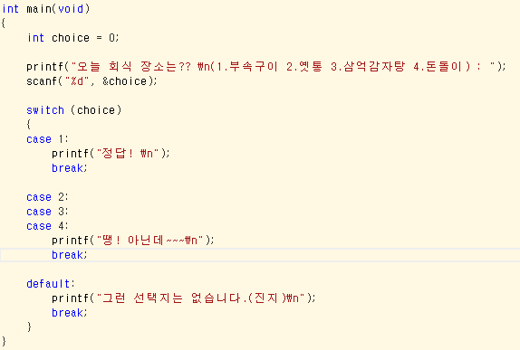
01
02
03
04
05
06
07
08
09
10
11
12
13

Slide 10
01
02
03
04
05
06
07
온도 섭씨 화씨 변환기!
섭씨 온도를 받으면 화씨로, 화씨 온도를 받으면
섭씨로 변환!
ex) 섭씨 = (화씨 – 32) / 1.8

Slide 11
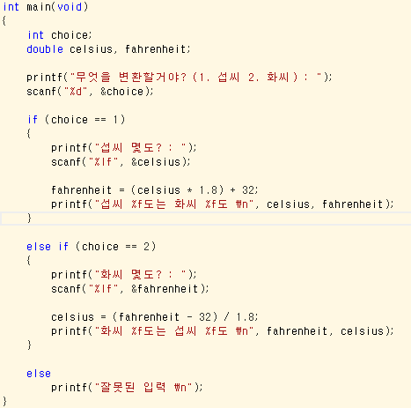
01
02
03
04
05
06
07
08
09
10
11
12
13

Slide 12
01
02
03
04
05
06
07
정수 두 개를 입력 받아 두 수의 차를 출력!
ex) 4 와 12를 입력하면 8이 나와야함!

Slide 13
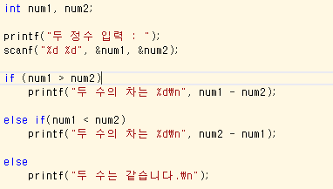
01
02
03
04
05
06
07
08
09
10
11
12
13

Slide 14
01
02
03
04
05
06
07
정수 세 개를 입력 받아 크기순으로 나열!
ex) 2, 12, 5 를 입력 받으면
2, 5, 12 로 정렬해서 출력!

Slide 15
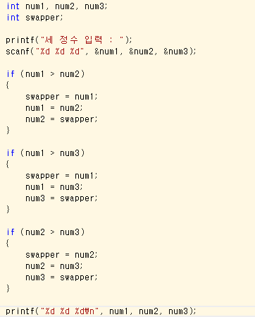
01
02
03
04
05
06
07
08
09
10
11
12
13

Slide 16
01
02
03
04
05
06
07
삼항연산자
a = 10, b = 20;
(a > b) ? a : b;

Slide 17
01
02
03
04
05
06
07
반복문!! 두둥
while (조건)
{
조건이 참이면 명령 실행;
}
실행 후 조건 확인;

Slide 18
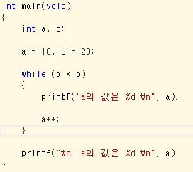
01
02
03
04
05
06
07
08
09
10
11
12
13

Slide 19
01
02
03
04
05
06
07
while문을 사용해 2단 구구단을 외워보자!
2 X 1 = 2
2 X 2 = 4
…

Slide 20
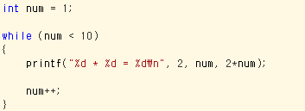
01
02
03
04
05
06
07
08
09
10
11
12
13

Slide 21
01
02
03
04
05
06
07
죽음의 별찍기
*****

Slide 22
01
02
03
04
05
06
07
죽음의 별찍기
*
*
*
*
*

Slide 23
01
02
03
04
05
06
07
죽음의 별찍기
*****
*****
*****
*****
*****

Slide 24
01
02
03
04
05
06
07
죽음의 별찍기
*
**
***
****
*****

Slide 25

01
02
03
04
05
06
07

Slide 26

01
02
03
04
05
06
07

Slide 27

01
02
03
04
05
06
07

Slide 28

01
02
03
04
05
06
07
08
09

Slide 29

01
02
03
04
05
06
07
08
09

Slide 30

01
02
03
04
05
06
07
08
09

Slide 31

01
02
03
04
05
06
07
08
09

Slide 32

01
02
03
04
05
06
07

Slide 33

01
02
03
04
05
06
07

Slide 34

01
02
03
04
05
06
07

Slide 35

01
02
03
04
05
06
07
과 죄

Slide 36
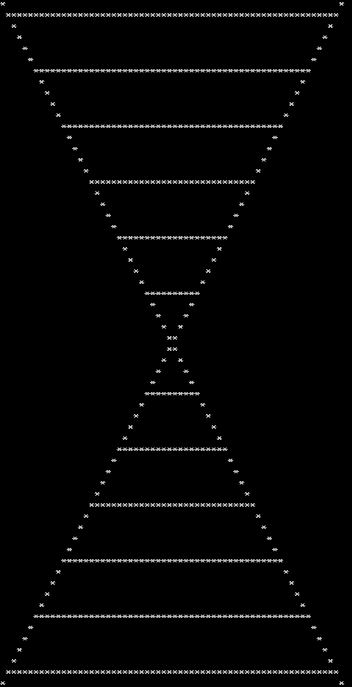
01
02
03
04
05
06
07

